Slide 1

Python 网络爬虫技术

Slide 2
什么是网络爬虫
网络爬虫又称为网页蜘蛛，它是一种程序，可以按照既定规则，自动的抓取网络数据或执行网络请求。
互联网上存放了海量的数据，网站上一个一个的网页好比蜘蛛网，爬虫程序可以抓取网页上的数据，然后利用网页之间的关联关系，从一个网页跳转去另一个网页，继续执行抓取任务。
网络爬虫程序还可以模拟正常用户的行为，执行特定的网络请求，例如：用户登录，网站内容查询，新建商品订单等等。
网络爬虫只是一种技术，无所谓善恶，取决于使用者的目的。例如，搜索引擎采用爬虫技术给人们带来了便利，而各类抢票软件则给广大正常用户造成了不便。

Slide 3
爬虫技术应用
搜索引擎， 百度、谷歌
刷票软件， 12306、亚航
社交平台， 微博僵尸粉
电商类， 不同电商平台之间或某平台历史价格比较

Slide 4
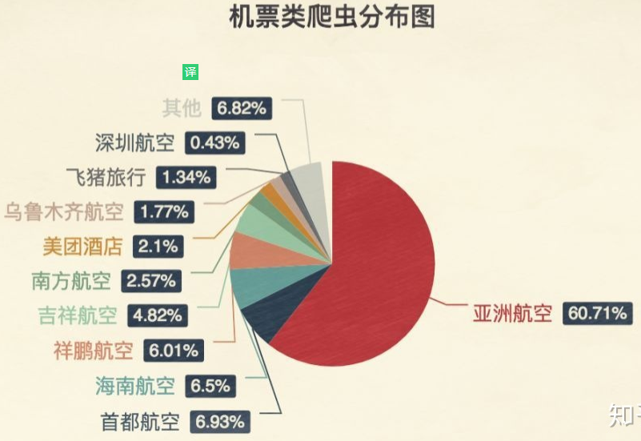
爬虫技术应用
刷票类软件的现状
铁路
  12306公开数据称： “ 春节前最高峰时1天内页面浏览量达813.4亿次，1小时最高点击量59.3亿次，平均每秒164.8万次 ”。在每秒164.8万次点击背后，不仅是全国人民急切的回家之心，还有无数刷票软件带来的天量点击。
航空
  最悲情的航空公司：亚航（马来西亚）
  亚航的初衷只是随机放出一些便宜的票来吸引游客，黄牛党们则利用爬虫软件，不断刷新亚航的票务接口，一旦出现便宜的票立刻拍下。
  亚航规定，机票拍下半小时内不付款，票自动回到票池。而爬虫脚本里设定了精确的时间，到半小时后，爬虫会立刻再把机票拍下来，如此循环。直至有人向黄牛党预定这张机票，黄牛党就利用程序在亚航系统里放弃该票，然后0.001秒之后，用客户的名字预定了这张票。

Slide 5
本 章 提 要
3.BeautifulSoup库的使用
1.网络基础知识
本章
提要
网页爬取
数据解析
2.Requests库
的使用
4.综合实例：豆瓣书评的爬取

Slide 6
11.1
网络基础知识

Slide 7
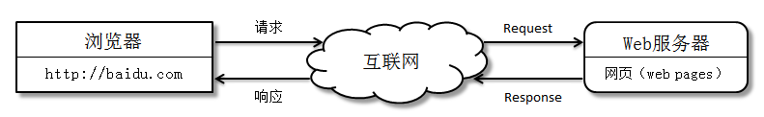
网站访问流程
用户通过浏览器发起Web请求，又称为 （Request）。
网络设备解析网址，寻找到Web服务器。
服务器根据用户的请求内容，返回相关数据及文件，该过程称为响应（Response）。
用户浏览器将所有接收数据整合，以指定方式展现给用户。

Slide 8
网站访问流程
手机APP
点两份黄焖鸡
点餐
外卖平台
& 送餐小哥
黄焖鸡餐馆
配菜、备餐
送餐

Slide 9
URL
浏览器中所输入的网站或网页地址的真正含义
标准称谓：统一资源定位符，
也可称为：URL（Uniform Resource Locator）
URL通常包含以下几部分信息
网络协议://服务器主机:端口/文件路径?发送数据
① ② ③ ④
http://lib.njtech.edu.cn/list.php?fid=9
① ② ③ ④
Notes:
阿法狗李世石人机大战,用于人脸识别的平均脸

Slide 10
URL
URL通常包含以下几部分信息
网络协议://服务器主机:端口/文件路径?发送数据
① ② ③ ④
http://lib.njtech.edu.cn/list.php?fid=9
① ② ③ ④
利用浏览器查看网页时，最常用的是 http 协议（超文本传输协议）。
服务器地址通常是一个经过注册的域名或者 IP 地址。
用户访问的网页文档在服务器主机的存储路径。
用户提交到服务器的数据，例如查询关键字、翻页的页码等等。
Notes:
阿法狗李世石人机大战,用于人脸识别的平均脸

Slide 11
HTML 文档
网页 = HTML文档，绝大多数展现在用户面前的网页都是由HTML脚本所构成的文件
HTML 指的是超文本标记语言 (Hyper Text Markup Language)
HTML 不是一种编程语言，而是一种标记语言 (markup language)
标记语言是一套标记标签 (markup tag)
HTML 使用标记标签来描述网页
Notes:
阿法狗李世石人机大战,用于人脸识别的平均脸

Slide 12
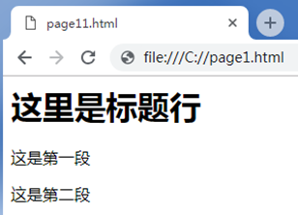
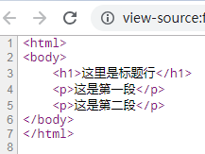
HTML 标签
标签就是脚本中由尖括号包围的关键词，例如：<h1>这里是标题行</h1>
标签通常成对出现，<h1> 称为开始标签，</h1> 称为结束标签
开始标签到结束标签之间所有的脚本称为一个元素，<h1>这里是标题行</h1>
文本“这里是标题行”是这个元素的内容
HTML文档中不同类型的标签，可以展现不同的样式，例如：文档主体标签 <body>、标题标签 <h1>、段落标签 <p>

Slide 13
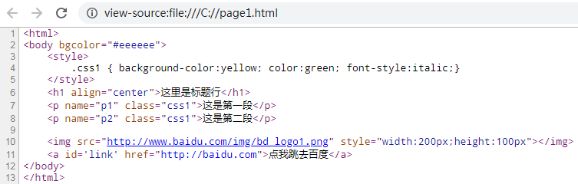
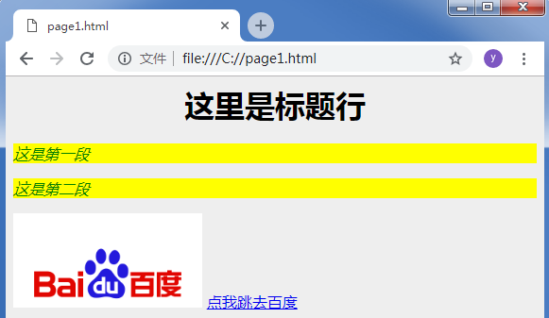
常见的标签及属性
新建了一个名为 css1 的样式类
标签的各种属性描述了标签的不同特征，例如：
name、id 属性对标签进行命名和标识
algin属性：标签内容的对齐方式
class属性：标签采用哪种样式类，例如 css1
href 属性：超链接标签<a>的跳转路径

Slide 14
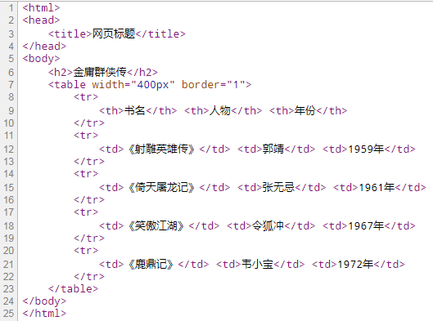
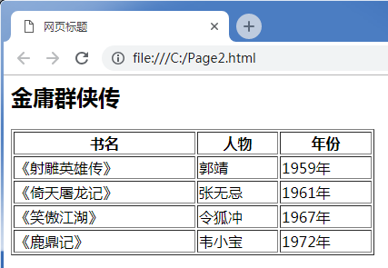
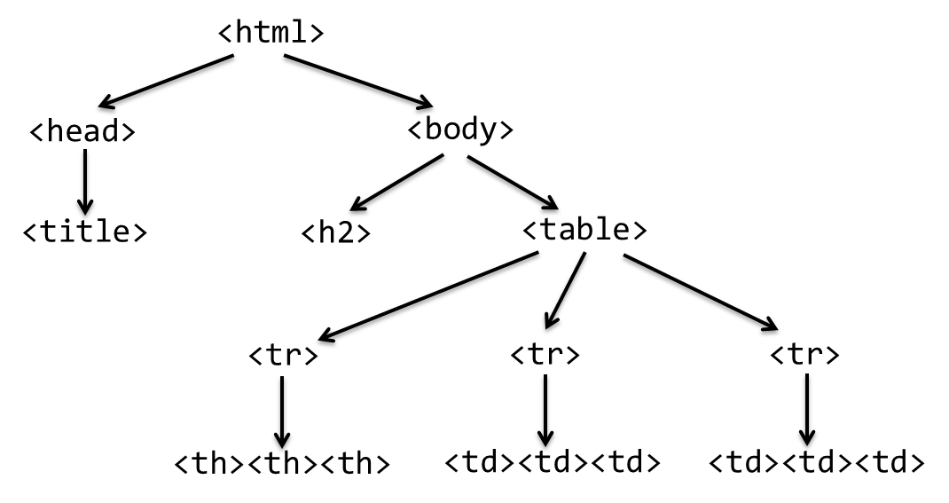
HTML文档的树形结构
标签 <table>、<tr>、<td>
组合起来可展现表格数据
HTML文档中标签的嵌套体现了包含关系
所有标签的嵌套关系可以映射为一个树状结构
…
…

Slide 15
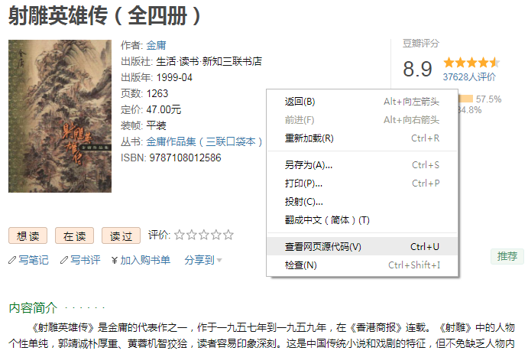
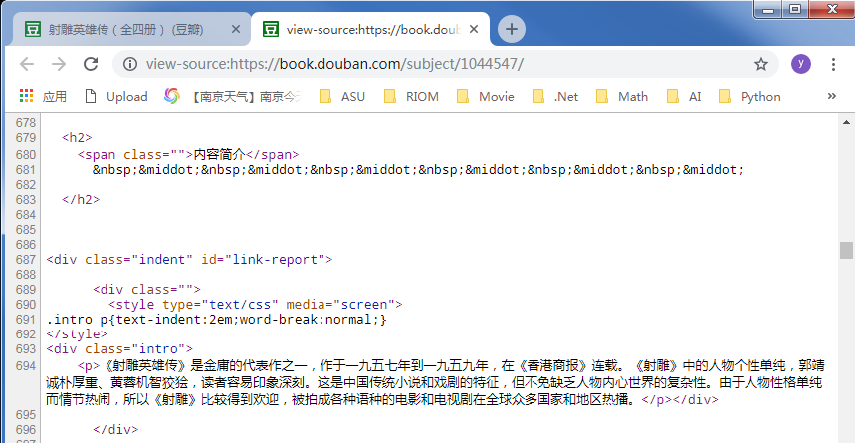
查看 HTML 文档源代码
以 Chrome 浏览器为例，
点击鼠标右键，
弹出快捷菜单
Notes:
冯氏计算机经典五大部件

Slide 16
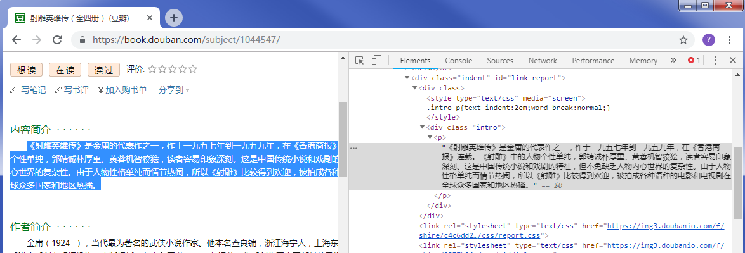
浏览器的开发者工具
以 Chrome 浏览器为例，选中网页文本，
单点击鼠标右键，在弹出快捷菜单中选择“检查”，
或者按下 F12 键，直接调出“开发者工具” 窗口。
Notes:
冯氏计算机经典五大部件

Slide 17
11.2
Requests 库的使用

Slide 18
Requests库简介
  正常用户大多通过浏览器来访问网页，由浏览器负责网络请求的发送，以及数据的接收和展示。
  Python语言则提供了多个成熟的程序库，用来实现网络访问，本节我们学习比较容易使用的requests库。
  requests库不是内置库，使用之前需单独安装：
  pip install requests
  安装之后，使用时需要单独引入：
    import requests

Slide 19
HTTP 请求方法
  HTTP协议中，对用户访问网络资源，定义了多种请求方法，
  与之对应，requests库也提供了与各请求方法匹配的请求函数，其中最常用的是GET、POST方法。
序号 | HTTP 请求方法 | requests 请求函数 | 功 能 描 述
1 | GET | get ( url ) | 请求指定的页面信息，并返回页面主体数据，多用于查看网页。
2 | POST | post ( url , data ) | 向指定资源提交数据进行处理请求，例如提交表单或者上传文件。 常用于新增数据或修改数据。
3 | HEAD | head ( url ) | 类似于get请求，只不过返回的响应中没有具体的内容，用于获取报头
4 | PUT | put ( url, data ) | 从客户端向服务器传送的数据取代指定的文档的内容。
5 | DELETE | delete ( url ) | 请求服务器删除指定的页面。
7 | OPTIONS | options ( url ) | 允许客户端查看服务器的性能。

Slide 20
GET方式请求网页
get() 函数可以根据给定参数获取网页主体数据，函数原型：
  response = requests.get(url, [headers, params,...])
  常用参数如下表所示：
参数名称 | 参数类型 | 参数功能
url | str | 指明所请求的网页路径
headers | dict | GET请求包含的头部数据
params | dict | GET请求所需提交的参数数据（键值对）
timeout | int | 超时设定(秒)，超过指定时间未返回就抛错

Slide 21
GET方式请求网页
执行get()函数会返回一个Response类型的对象，如下例中的r、r2，该对象中包含了服务器的所有响应数据。
import requests
r = requests.get('http://www.baidu.com')
# 字典 myParam 存储了将要提交到网页的参数，本例中是提交给百度查询的关键字
myParam = {'wd':'python'}
r2 = requests.get('http://www.baidu.com/s', params=myParam)

Slide 22
Response返回对象
Response对象中包含了服务器的所有响应数据，通过访问该对象的不同属性，可以获取相关数据。Response对象的常用属性如下表：
属性名称 | 属性描述
status_code | 响应状态码，以整数表示，例如：200表示请求成功， 403表示没有访问权限。
text | 服务器响应内容的字符串形式
content | 服务器响应内容的二进制形式
encoding | 服务器响应内容的编码方式，允许更改
headers | 服务器响应的头部信息，以字典形式存储

Slide 23
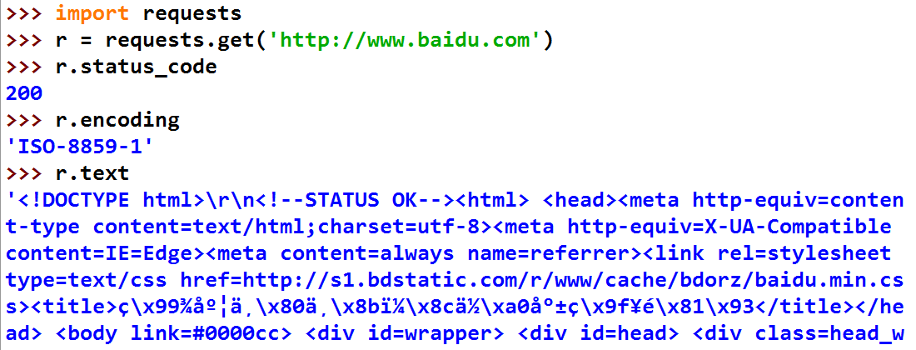
Response返回对象
Response对象的text属性以字符串形式保存了网页文档，不同网站的文档可能采用不同的编码格式，如下图百度首页采用了ISO-8859-1编码方式，所以中文显示异常，如何解决？

Slide 24
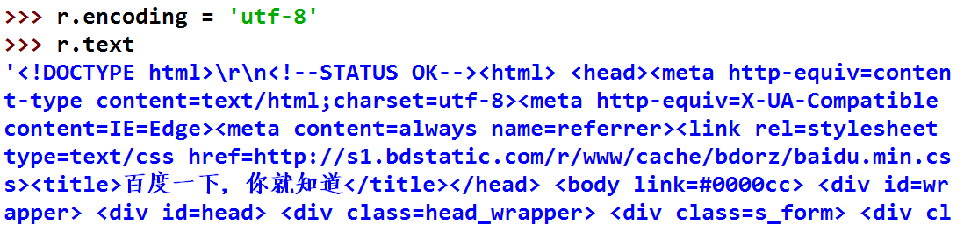
Response对象 - encoding属性
我们可以重新设定Response对象的编码格式，采用python默认支持的utf-8编码方式，这样text属性中的中文字符就能够正常展示。

Slide 25
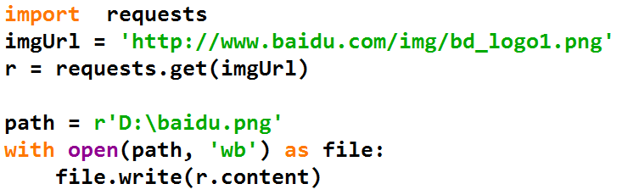

Response对象 - content属性
Response对象的text和content属性都存储了服务器的响应内容，两者区别在于：
text属性以字符串形式存储响应内容，常用于分析处理html文档，获取文档中数据。
content属性以二进制（字节）形式存储响应内容，常用于存储图片、视频及其他非文本格式的文件。

Slide 26
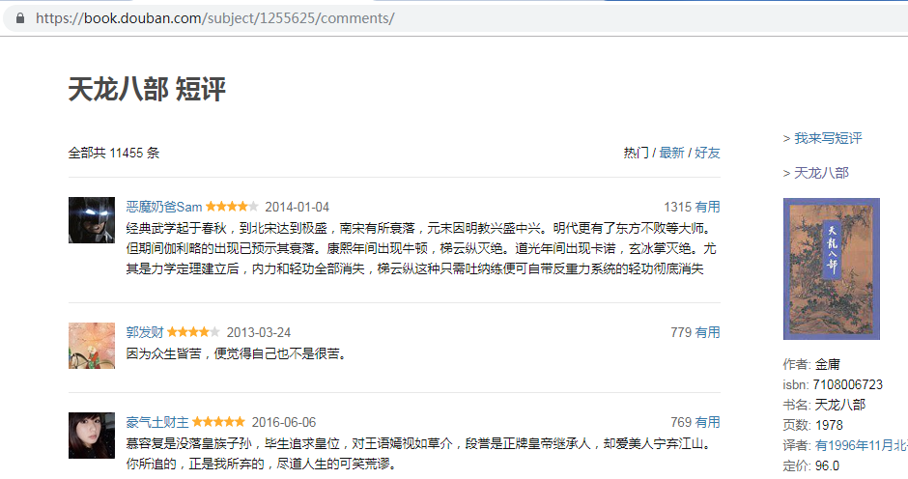
Response对象 - raise_for_status()方法
在连续爬取多个网页的数据时，如果其中个别网页爬取失败，程序会抛出异常，导致运行终止。如何跳过这种偶发性的错误，继续跳往下一个网页进行爬取，Response对象提供了raise_for_status()方法。以豆瓣网《天龙八部》的书评为例，我们尝试采集前10页的评论。
通过浏览器进行翻页，分析评论页URL的变化可以看出：URL主体部分不变，最后的参数 p 每次加一，因此可以构建一个循环来生成URL。

Slide 27
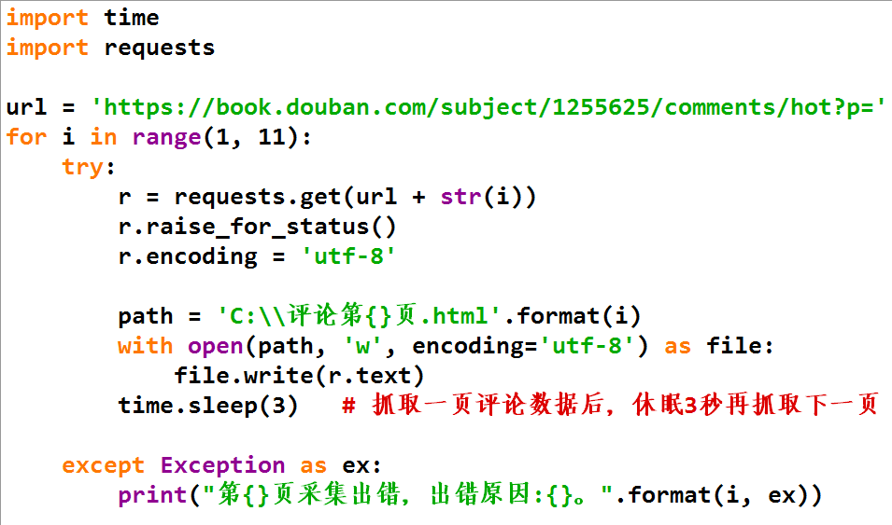
Response对象 - raise_for_status()方法
基本思路，通过循环生成前10页的URL，获取每页评论写入文件，如遇异常则打印显示。
该方法主要用于当请求某个网页出现异常时，允许用户捕捉并记录该异常，转而执行之后的任务。

Slide 28
11.2
BeautifulSoup库的使用

Slide 29
BeautifulSoup库简介
BeautifulSoup（美味汤），是一个用Python写的优秀的第三方库，主要用来解析和处理 HTML/XML 格式的数据。
安装方法：
pip install beautifulsoup4 / bs4
导入方法 :
import bs4
from bs4 import BeautifulSoup
官方文档（中英文）：
https://www.crummy.com

Slide 30
BeautifulSoup库简介
1
BeautifulSoup 解析器
2
BeautifulSoup 四类对象
01
02
04
03
3
遍历文档树
4
搜索文档树

Slide 31
BeautifulSoup 解析器
为了从HTML文档中解析目标数据，首先需根据文档创建一个BeautifulSoup对象，此时需选择一种解析器类型，基本用法如下：
import requests
import bs4
r = requests.get('http://www.baidu.com')
r.encoding = 'utf-8'
# 创建BeautifulSoup对象:soup
soup = bs4.BeautifulSoup(r.text, 'html.parser')
HTML文档字符串
解析器类型

Slide 32
BeautifulSoup 解析器
BeautifulSoup支持python标准库的HTML解析器，还支持一些第三方解析器(需安装)，常用的几种解析器如下表所示。
解析器 | 参数写法 | 优点 | 缺点
Python 标准库 | html.parser | Python内置标准库 解析速度适中 HTML文档容错性强 | 在旧版本Python中容错性不好
lxml html 解析器 | lxml | 解析速度快 解析HTML文档容错性好 | 需安装C语言库
lxml XML 解析器 | xml | 解析速度快 唯一支持XML的解析器 | 需安装C语言库
html5lib | html5lib | 容错性最好 以浏览器方式解析文档 可以生成HTML5格式的文档 | 解析速度慢

Slide 33
BeautifulSoup的四种对象
BeautifulSoup 能够将复杂的HTML文档映射为一个树形结构，文档中的各种节点则被转换为各种对象。主要包含以下四类：
Tag 对象
BeautifulSoup 对象
NavigableString 对象
Comment 对象

Slide 34
Tag 对象 –> 标签对象
Tag 对象对应了HTML文档中的各种标签，在创建BeautifulSoup对象后，文档中的各种标签会自动转换为Tag对象存放在树形结构的相应位置。
Tag对象常用的属性：
tag.name : 标签类型
tag.attrs : 标签属性字典
tag['属性名']： 标签单个属性

Slide 35
Tag 对象 –> 标签对象
Tag对象示例程序
# HTML文档存入变量code
# 根据code新建BeautifulSoup对象
soup = bs4.BeautifulSoup(code, 'html.parser')
print(soup.p) # 输出标签对象：<p class="css1" name="p1">这是第一段</p>
print(type(soup.p)) # 输出对象类型：<class 'bs4.element.Tag'>
print(soup.p.name) # 输出标签类型：'p'
print(soup.p.attrs) # 输出标签属性字典：{'name':'p1', 'class':['css1']}
print(soup.p['name']) # 输出标签name属性：p1
print(soup.p['class']) # 输出标签class属性：['css1']
为什么是个列表

Slide 36
Tag 对象 –> 标签对象
标签的class（样式类）是个多值属性，一个标签上会应用多个样式，此时class就会被赋予多个值。
html = '<p class="css1 css2"></p>'
soup2 = bs4.BeautifulSoup(html, 'html.parser')
print(soup2.p['class']) # 输出 ['css1', 'css2']

Slide 37
BeautifulSoup对象 –> HTML文档
BeautifulSoup对象对应整个HTML文档，可以看做HTML文档树的根，作为一个顶层节点，文档中所有标签及内容都是它的后代节点。
大多数时候，从BeautifulSoup对象开始向下搜索或者遍历文档树。
soup = bs4.BeautifulSoup(html, 'html.parser')
print(soup.table.contents) # 输出表格子节点
print(soup.find_all('th')) # 输出表格标题行

Slide 38
NavigableString对象 –> 可遍历的字符串
NavigableString称为可以遍历的字符串对象，用来操作那些被包含在标签内的字符串，实际上就是那些我们想要的数据。
soup = bs4.BeautifulSoup(html, 'html.parser')
print(soup.h1.string) # 输出h1标签包含的字符串：'这里是标题行'
print(soup.p.string) # 输出p标签包含的字符串：'这是第一段'
print(type(soup.p.string)) # <class 'bs4.element.NavigableString'>

Slide 39

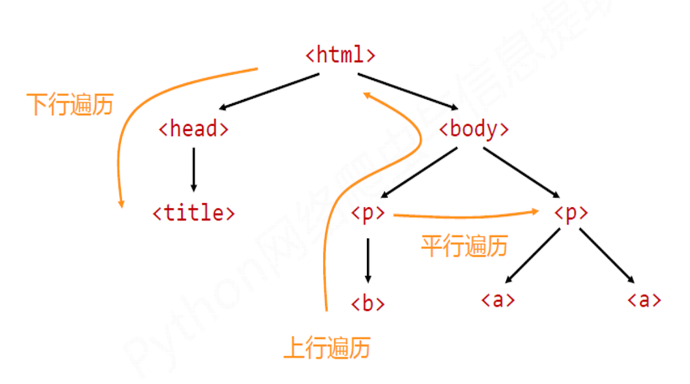
遍历文档树
HTML文档可以映射为一棵树，各种嵌套标签对应树的各层节点，我们就可以对树进行遍历访问。遍历时会出现三种路径：
自上而下遍历
水平方向遍历
自下而上的遍历

Slide 40
遍历文档树
…
…
注意标签的上下级关系

Slide 41
遍历文档树 -> 下行遍历
自上而下遍历的属性：
子节点 ：children， <tr>是<table>标签的子节点
子节点 ：contents，<td>是<tr>标签的子节点
后代节点：descendants，<tr>、<td>都是<table>标签的后代节点
属性 contents 和 children 的区别：
contents 属性返回子节点组成的列表，可以采用列表方式访问子节点标签；
children 属性返回的是子节点所构成的生成器，还需要经过循环才能取出子节点。

Slide 42

遍历文档树 -> 下行遍历
from bs4 import BeautifulSoup, element
code = '''<html><head>
<title>网页标题</title></head>
<body>
<h2>金庸群侠传</h2>
<table width="400px" border="1">
<tr><th>书名</th> <th>人物</th> <th>年份</th></tr>
<tr><td>《射雕英雄传》</td> <td>郭靖</td> <td>1959年</td></tr>
<tr><td>《倚天屠龙记》</td> <td>张无忌</td> <td>1961年</td></tr>
<tr><td>《笑傲江湖》</td> <td>令狐冲</td> <td>1967年</td></tr>
<tr><td>《鹿鼎记》</td> <td>韦小宝</td> <td>1972年</td></tr>
</table>
</body></html>'''
soup = BeautifulSoup(code, 'html.parser')
print(soup.table.contents) # 输出<table>标签所有子节点

Slide 43
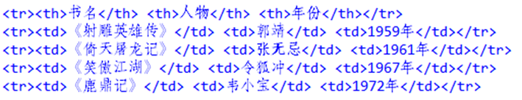
遍历文档树 -> 下行遍历
# 对children属性做循环，输出<table>标签的子标签
for child in soup.table.children:
# 过滤标签之间的换行符
if type(child) != element.NavigableString:
print(child)

Slide 44
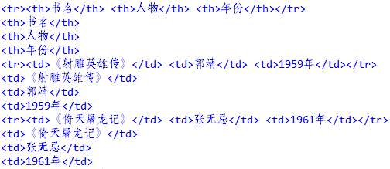
遍历文档树 -> 下行遍历
# 对descendants属性做循环，输出<table>标签的后代标签
for des in soup.table.descendants:
if type(des) != element.NavigableString:
print(des)

Slide 45
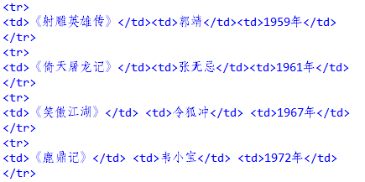
遍历文档树 -> 平行遍历
水平方向解析
兄弟节点，next_siblings、previous_sibling 属性。
for child in soup.table.tr.next_siblings: # 获取第一行向后的兄弟标签
if type(child) != element.NavigableString: # 过滤标签之间的换行
print(child)
没有标题行 ！！！
第一行是标题行，标题行向后的兄弟标签不包含自身。

Slide 46
搜索文档树
现实中，复杂网页的文档树上下级关系可能多达几十层，数据经常藏在若干层标签之下，此时一级级的去找数据效率很低。
BeautifulSoup库提供了另一种文档树搜索的方法，根据目标数据所在的标签区域特征，定位到目标标签附近，再利用局部的上下级节点关系，对局部区域进行标签遍历，获取目标数据。
这就类似于我们在电商平台购物，通过商品类别一级一级寻找商品，不如直接搜索关键字。

Slide 47
搜索文档树
核心方法：
find ( name , attrs , recursive , text , **kwargs ) # 返回第一匹配项
find_all ( name, attrs, recursive, text, limit, **kwargs ) # 返回所有匹配项的列表
函数的参数充当过滤器，对标签进行筛选匹配，往往是我们先分析文档，找到目标标签的特征，再设置对应参数的值。
参数名 | 参数功能 | 说明
name | 标签类型 | 通过标签类型进行匹配
**kwargs | 键值参数 | 通过特定属性值进行匹配
attrs | 属性参数 | 通过传入字典进行多属性匹配
recursive | 是否搜索后代节点 | 设为False时只查找子节点
text | 文档内容匹配 | 基于标签中字符串的匹配
limit | 返回结果的数量限制

Slide 48
搜索文档树
name 参数 ：
查找类型为name值的标签。
>>> soup.find_all('h1')
[<h1 align="center">这里是标题行</h1>]
>>> soup.find_all('h2')
[]
>>> soup.find_all('p')
[<p class="css1" name="p1">这是第一段</p>, <p class="css1" name="p2">这是第二段</p>]
>>> soup.find_all(['p', 'a'])
[<p class="css1" name="p1">这是第一段</p>, <p class="css1" name="p2">这是第二段</p>, <a href="http://baidu.com" id="link">点我跳去百度</a>]

Slide 49
搜索文档树
**kwargs参数：
键值（keyword）参数，直接设定标签的属性名称和值进行查找。
比较常见的情况是，如果目标标签具备 id属性，我们会优先采用id属性进行标签搜索，因为标签的id属性值在文档中大多是唯一的。
>>> soup.find_all(id='link')
[<a href="http://baidu.com" id="link">点我跳去百度</a>]
>>> soup.find_all('h1', align="center")
[<h1 align="center">这里是标题行</h1>]

Slide 50
搜索文档树
**kwargs参数：
注意一下标签的class（样式类）属性，因为class本身就是Python的关键字，所以采用class属性作为keyword参数搜索时，需要加一个下划线写成 class_ 。
>>> soup2 = BeautifulSoup('<p class="css1 css2"></p>' , 'html.parser')
>>> soup2.find_all(class_='css1')
>>> soup2.find_all(class_='css2')
>>> soup2.find_all(class_='css1 css2')
# 以上三条语句都输出：
[<p class="css1' name="p1">这是第一段</p>, <p class="css1" name="p2">这是第二段</p>]

Slide 51
搜索文档树
attrs 参数：
attrs参数定义了一个字典参数来实现对多个标签属性的查找匹配。
>>> soup.find_all(attrs={'class':'css1'})
[<p class="css1" name="p1">这是第一段</p>, <p align="center" class="css1" name="p2">这是第二段</p>]
>>> soup.find_all('p', {'name':'p2','class':'css1'})
[<p align="center" class="css1" name="p2">这是第二段</p>]

Slide 52
搜索文档树
text 参数：
text 参数是针对文本内容的查找，通过它可以搜索文档中的字符串内容。
直接对text参数赋值进行查找，需要标签内的字符串与参数值完全一样才算作匹配。所以大多时候，对于文本字符串的搜索大多是基于关键字的模糊查询，此时需要用到正则表达式知识，需要导入正则库re 。
>>> soup.find_all(text='这是第一段')
['这是第一段']
>>> soup.find_all(text='是')
[]
>>> import re
>>> soup.find_all(text=re.compile('是'))
['这里是标题行', '这是第一段', '这是第二段']

Slide 53
搜索文档树
recursive 参数：
函数默认是查找当前对象的所有后代节点，如果只想搜索当前标签对象的子节点，无须再查找子节点的后代，对recursive参数赋值为False即可。
limit 参数：
find_all()方法默认返回对当前对象搜索的全部匹配结果，如果后代标签很多，搜索会很慢。如果不需要全部结果时，可以使用limit参数限制返回结果的数量，只返回限定数量的匹配结果。

Slide 54
综合实例：爬取豆瓣《天龙八部》书评
以豆瓣网上三联书店1994年版本的《天龙八部》短评为例，抓取短评网页的源码，解析HTML文档获取其中实际有效的评论内容，并以此生成一个词云图片。
为了让程序结构更清晰，我们对代码进行拆分，将抓取网页源码、分析网页源码抽取评论内容、生成词云图片文件三部分功能分别定义成独立函数，由主程序进行调用。
主程序
1.抓取网页源码
2.解析源码抽取评论
3.生成词云图片

Slide 55
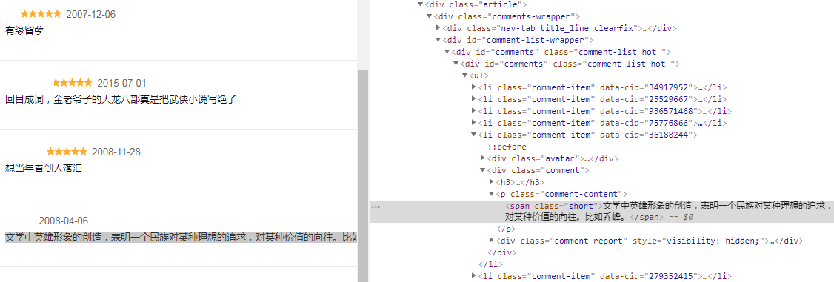
综合实例 – 豆瓣书评
书评页面的标签结构

Slide 56
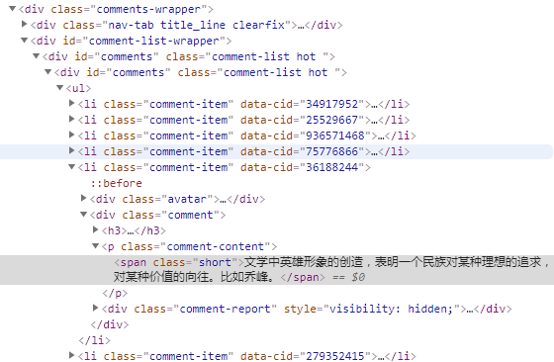
综合实例 – 豆瓣书评
重点标签：
<div>
<li>
<p>
<span>

Slide 57
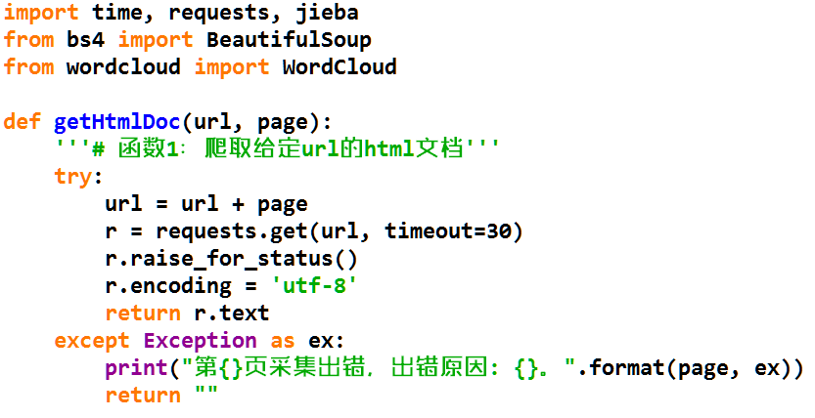
综合实例 – 1. 爬取网页

Slide 58
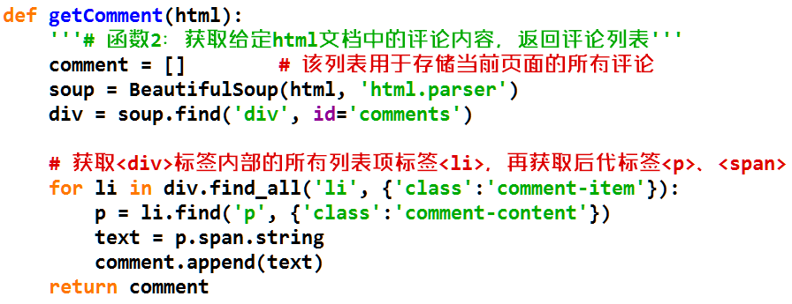
综合实例 – 2. 解析网页抽取评论

Slide 59
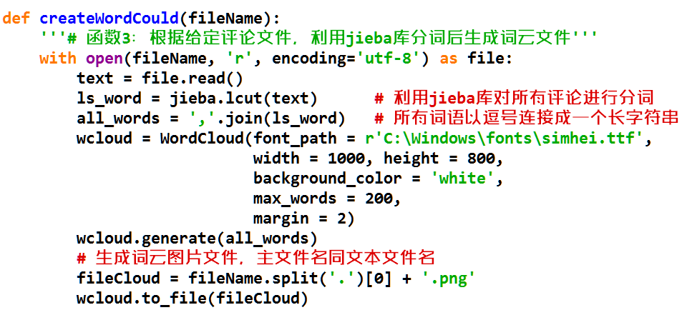
综合实例 – 3. 根据文件生成词云图片

Slide 60
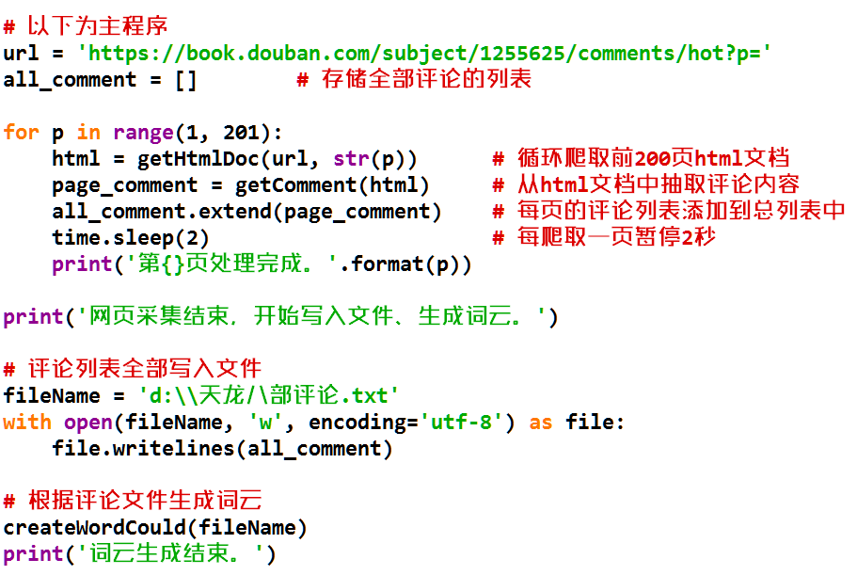
综合实例 – 4. 主程序

Slide 61

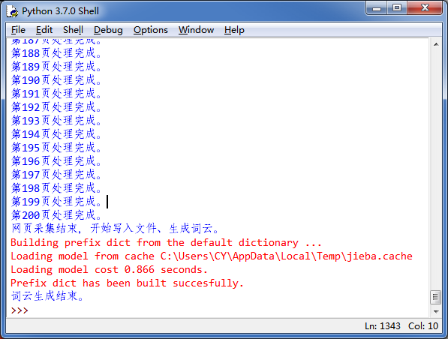
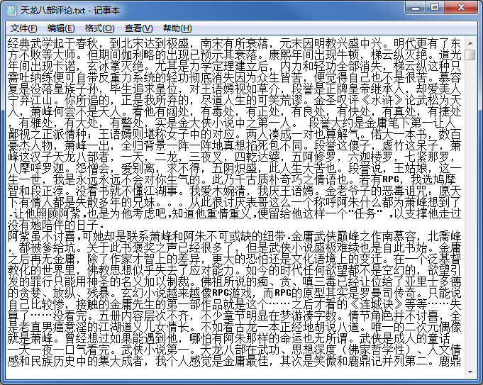
综合实例 – 运行结果

Slide 62
感谢聆听,
欢迎老师批评指正!

